Slide 1

Казкотерапія, як засіб всебічного розвитку дітей дошкільного віку
Підготувала вихователь комунального закладу «Лозівський заклад дошкільної освіти (ясла-садок) № 5» Лозівської міської ради Харківської області Даниленко В.І.

Slide 2

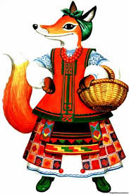
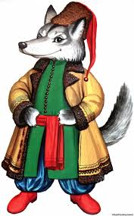
МАЛЮК ІЗ КАЗКОЮ ЗРОСТА МУДРІШИМ,
А СВІТ НАВКОЛО СТАНЕ ЩЕ ДОБРІШИМ, БО ТОЙ, ХТО У ДИТИНСТВІ КАЗКУ ЛЮБИТЬ,
ТОЙ У ЖИТТІ НІКОЛИ ЗЛИМ НЕ БУДЕ!

Slide 3

Актуальність проблеми
Всебічний розвиток дитини стає все більш актуальною проблемою в нашому суспільстві. Саме тому я обрала казкотерапію як метод, який допоможе розвинути властивості особистості дитини своєчасно та гармонійно, а саме:
прищепити загальноприйнятні моральні норми і правила поведінки у соціумі. Тобто сприятиме ефективній соціалізації дитини, що особливо важливо під час дистанційного навчання;
позитивно впливає на здатність дитини фантазувати, сприяє розвитку творчого мислення та уяви, розкриває внутрішній світ дитини;
подолати власні страхи, надмірну тривожність, пропрацювати ті індивідуальні особливості які порушують гармонійний розвиток дошкільника;
виховати культуру мовного спілкування та підвищити рівень розумового, естетичного і емоційного розвитку.
Казкотерапія зорієнтована саме на дітей дошкільного віку тому, що вони ще не здатні оцінити події в реальному житті та проаналізувати їх для прийняття самостійних рішень.

Slide 4

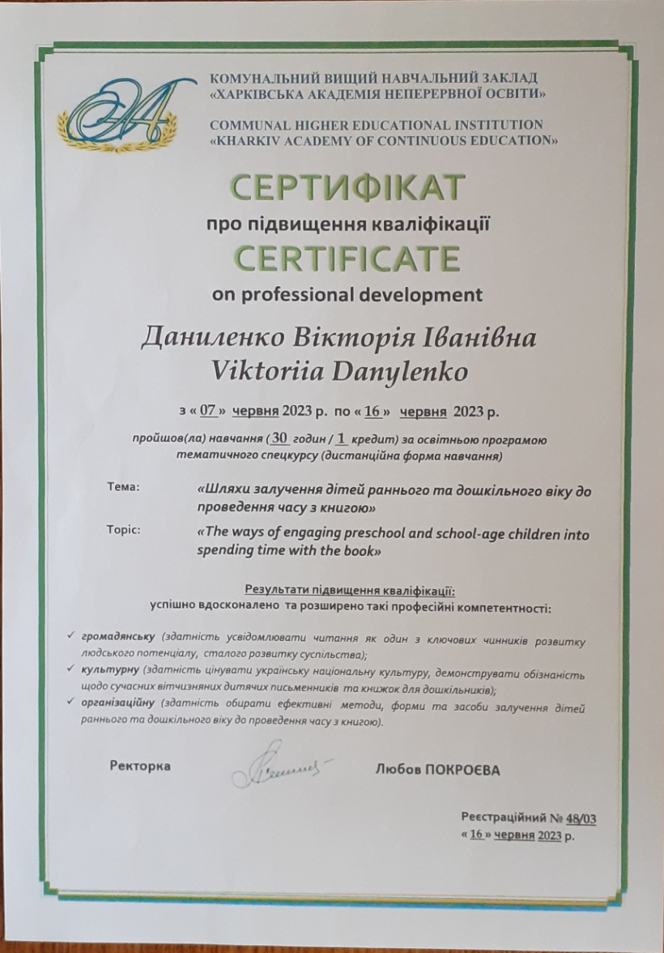
Для більш плідної та ефективної роботи з даної теми пройшла спеціалізований курс ХАНО за темою “Шляхи залучення дітей раннього та дошкільного віку до проведення часу з книгою”.

Slide 5
Що таке казкотерапія?
Казкотерапія – це один із видів арт-терапії; терапія середовищем особливою казковою атмосферою , в якій можуть виявитися потенційні риси особистості , щось нереалізоване; може матеріалізуватися мрія, а головне – виникає відчуття захищеності та смак таємниці;
метод, що використовує казкову форму для інтеграції особи, розвитку творчих здібностей, розширення свідомості, вдосконалення взаємодій з навколишнім світом.

Slide 6

Предметом казкотерапії є процес виховання внутрішнього світу дитини.
Метою казкотерапії є підведення дитини до усвідомлення своєї внутрішньої сутності, своєї єдності і неповторності, до відчуття гармонії із собою і світом.

Slide 7

Принципи казкотерапії
Донести до дітей базові життєві цінності
Принцип життєвої сили
Принцип багатогранності
Зв’язок між реальностями

Slide 8
Функції казкотерапії
ДІАГНОСТИЧНА
ПРОГНОСТИЧНА
ВИХОВНА
КОРИГУВАЛЬНА

Slide 9

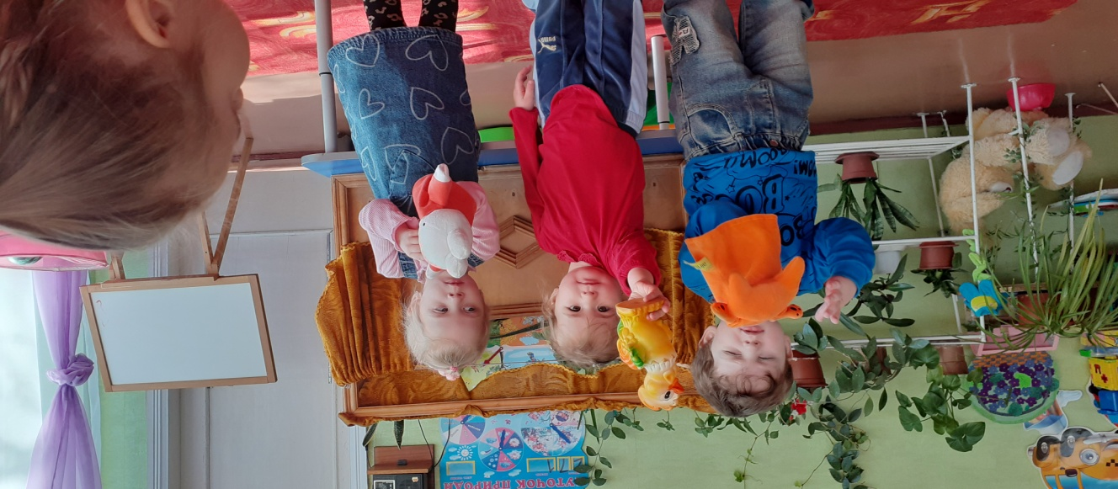
Метод казкотерапії сприяє розвитку у дошкільників:
• активності;
• самостійності;
емоційності;
• творчості;
• зв’язного мовлення.
Використовую такі форми роботи з казкою:

Slide 10

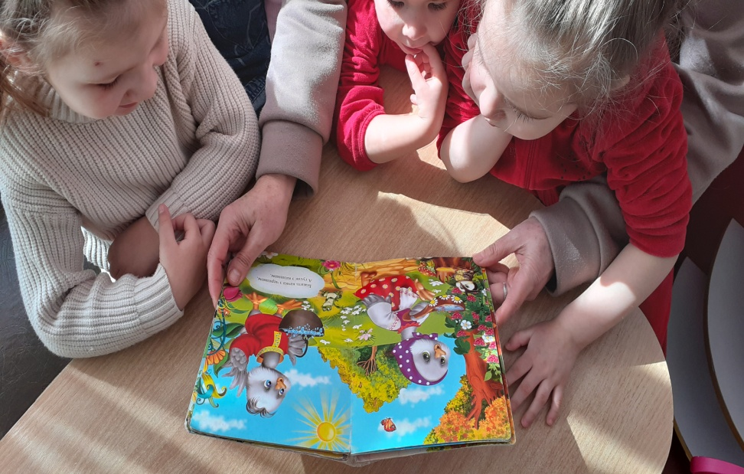
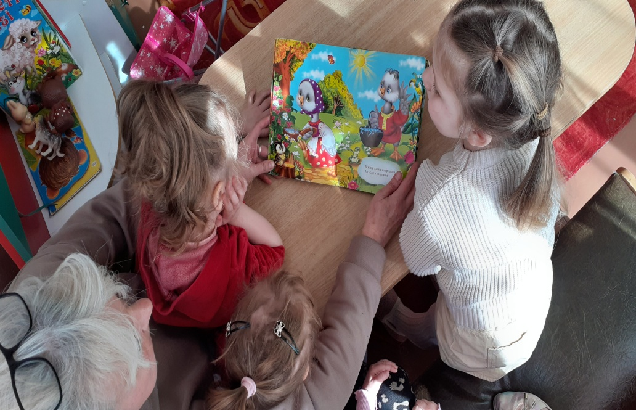
Читання, розповідання казок

Slide 11
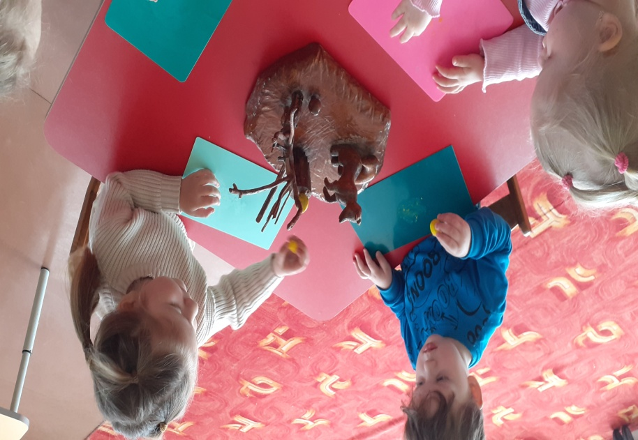
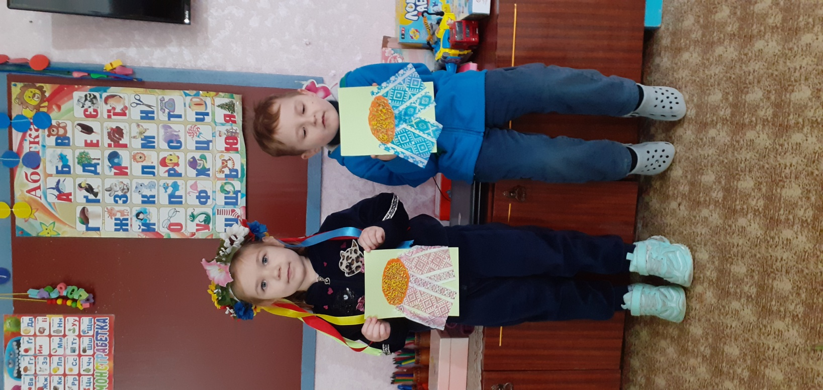
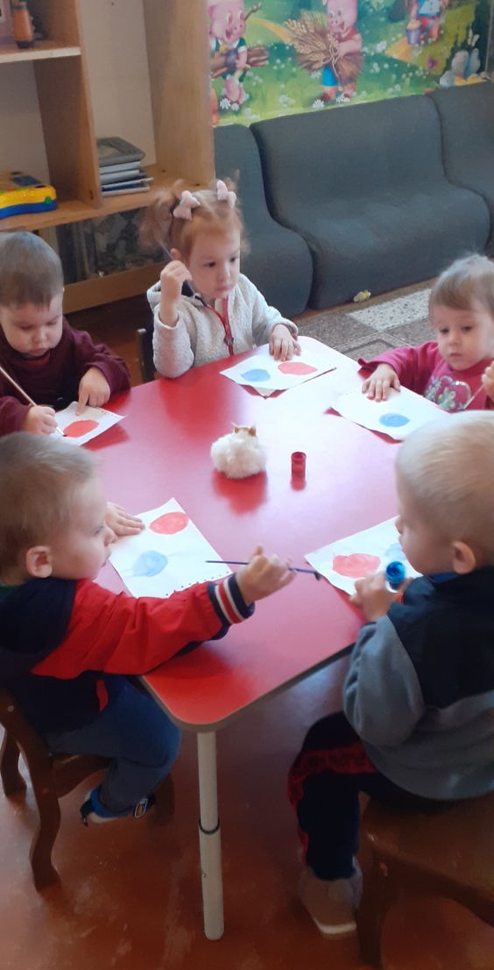
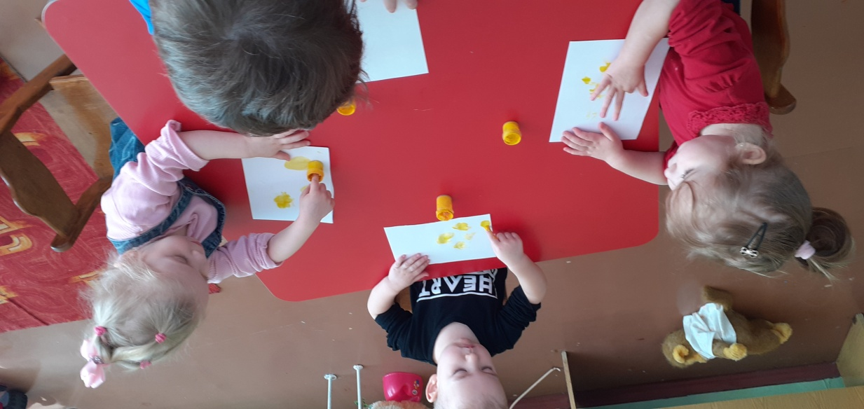
Малювання, ліплення, ручна праця за змістом казок

Slide 12

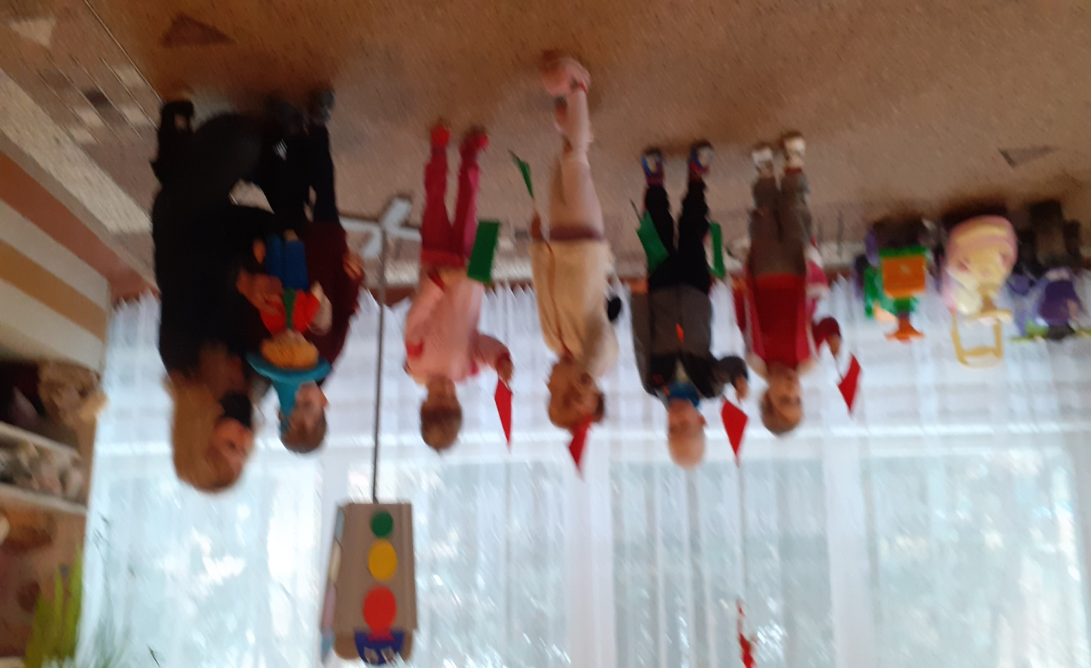
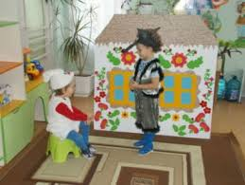
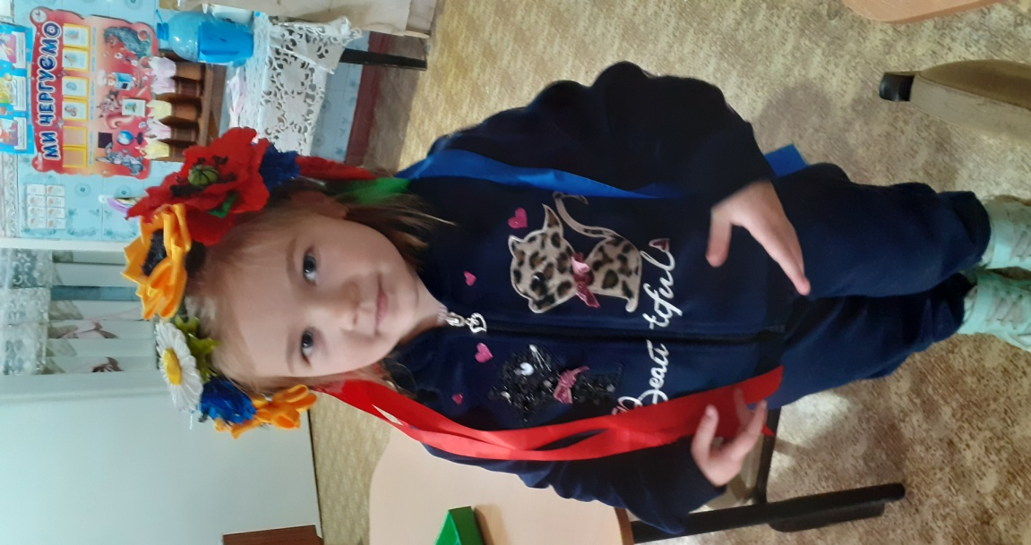
Драматизація казок

Slide 13
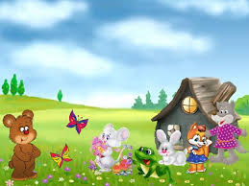
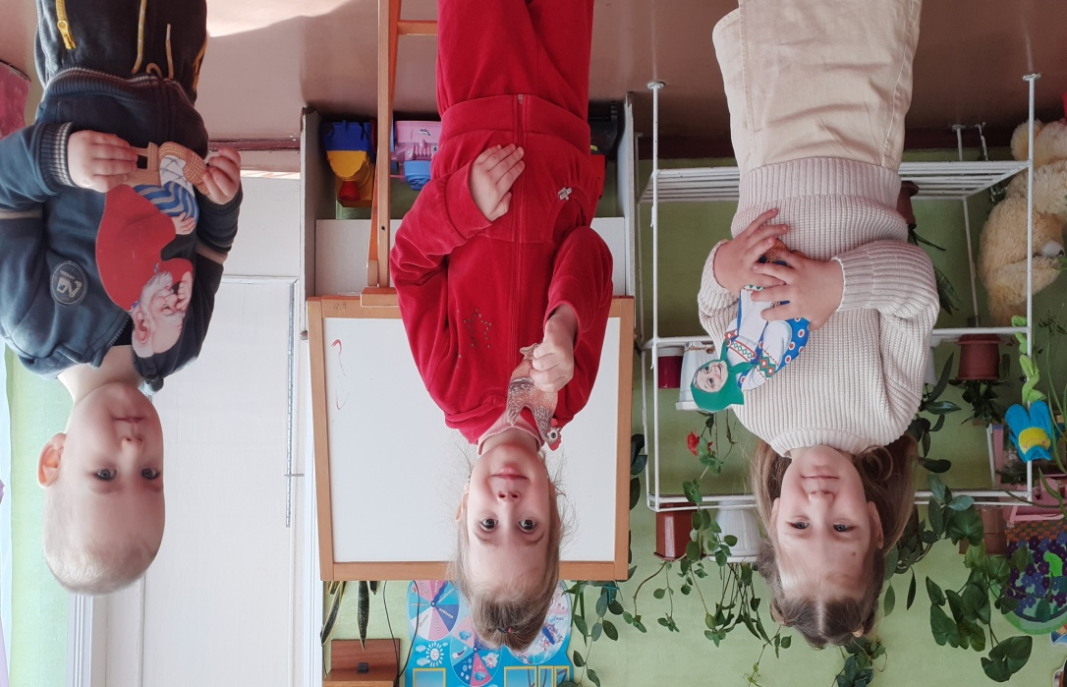
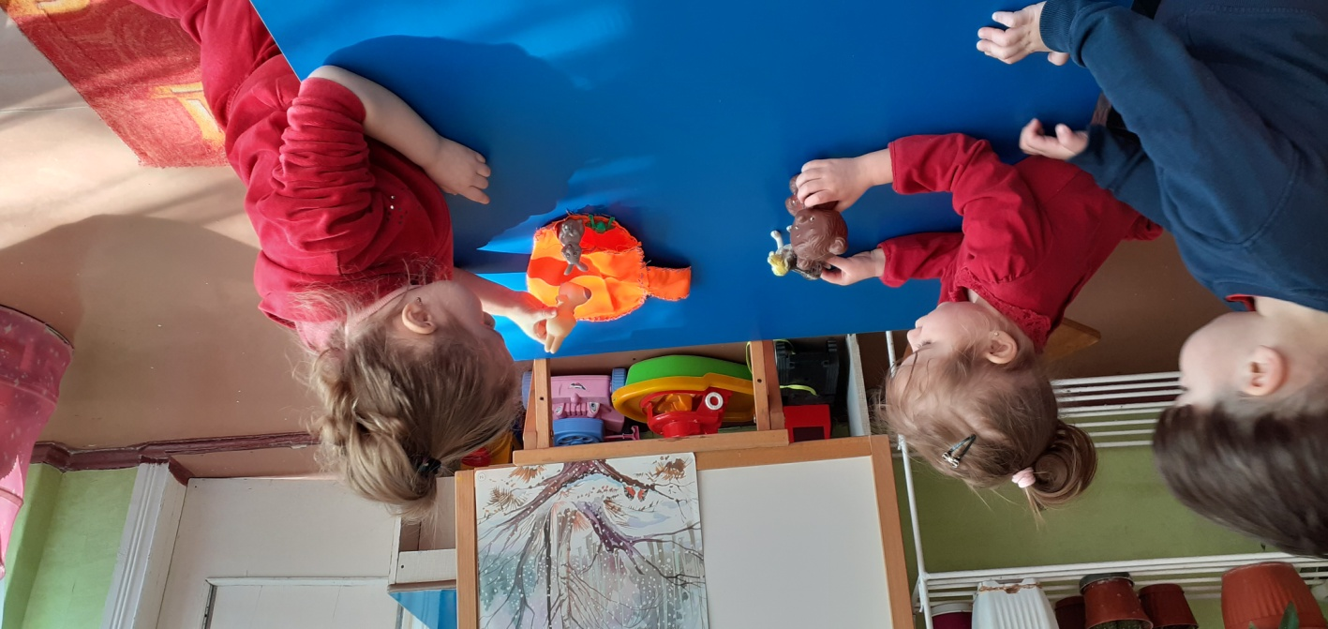
ІНСЦЕНІЗАЦІЯ КАЗОК

Slide 14

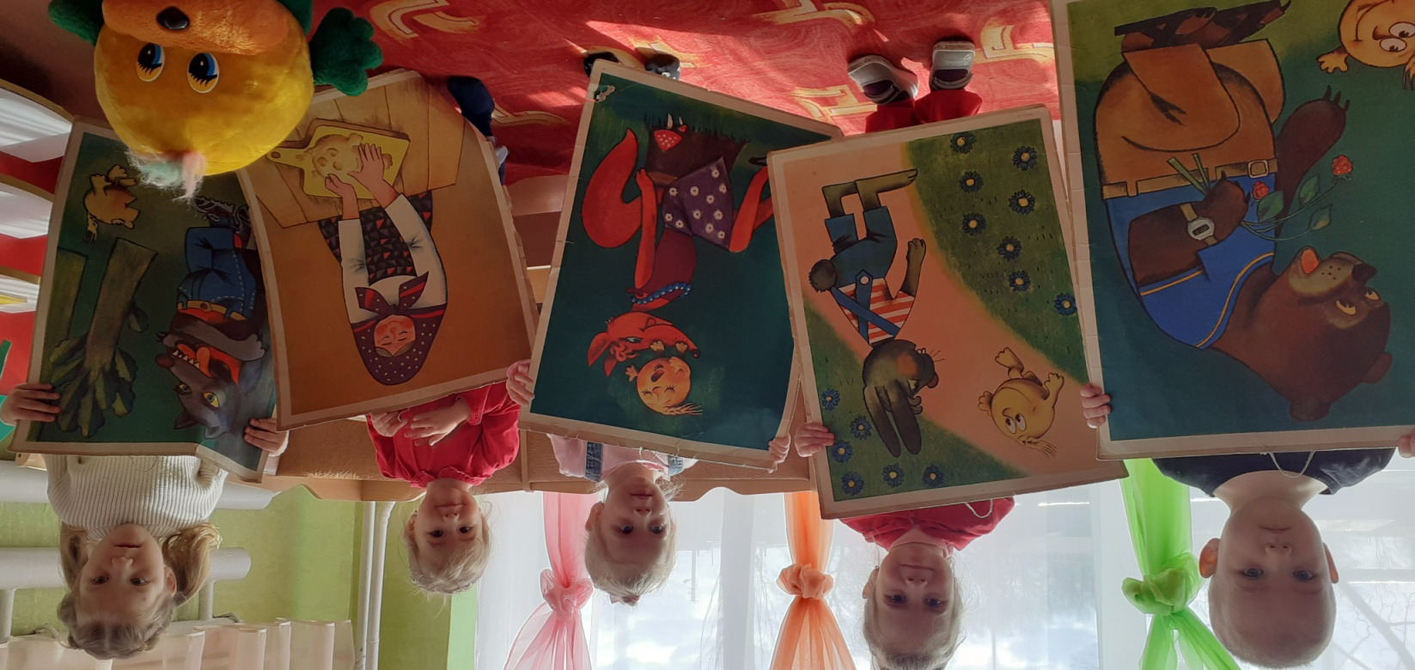
А також застосовую творчі методи роботи з текстами казок:
* переплутування сюжетів, героїв;
* змінювання характеру героя;
* змінювання місця, часу, події;
* змінювання кінцівки казки;
* складання казки за схемою, за кольоровими кружечками;
* казка від загадки

Slide 15
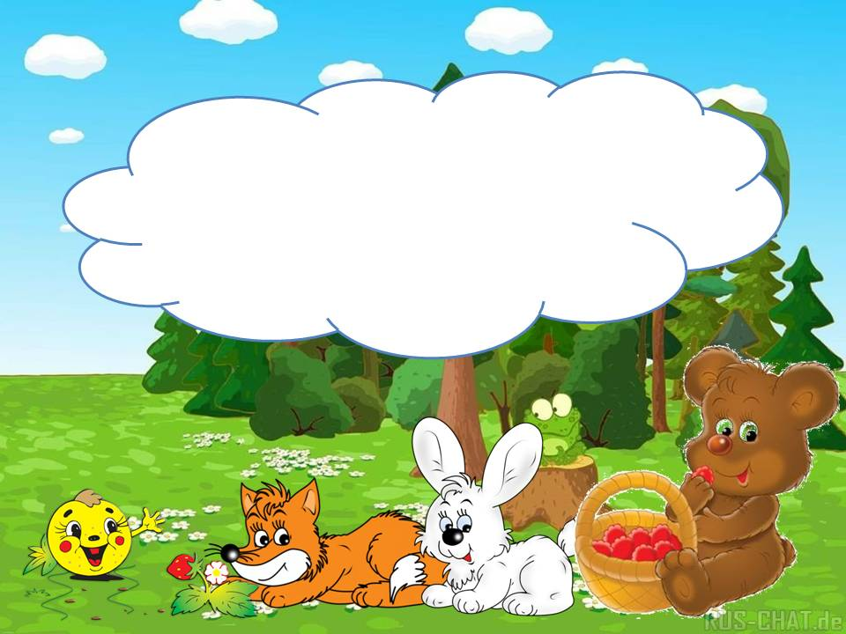
РОБОТА З ДІТЬМИ
ІГРИ
БЕСІДИ
СВЯТА І РОЗВАГИ
ІНДИВІДУАЛЬНА РОБОТА
ЗАНЯТТЯ

Slide 16
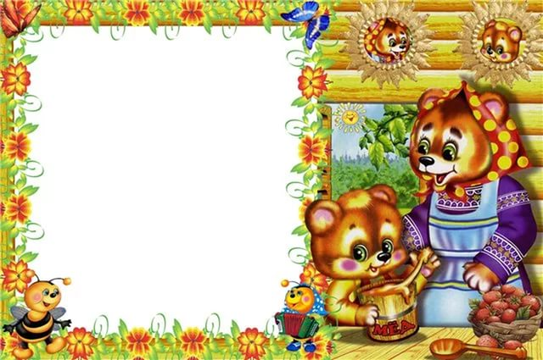
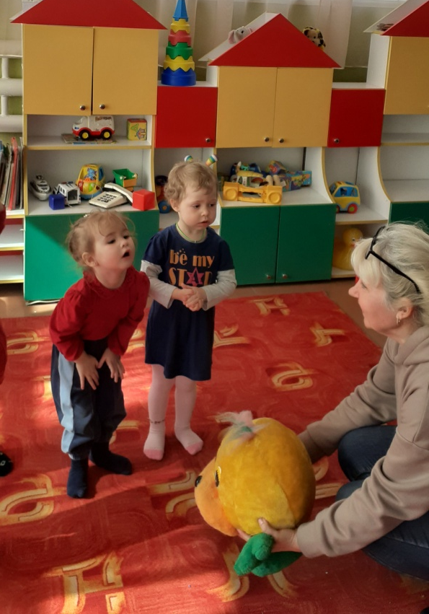
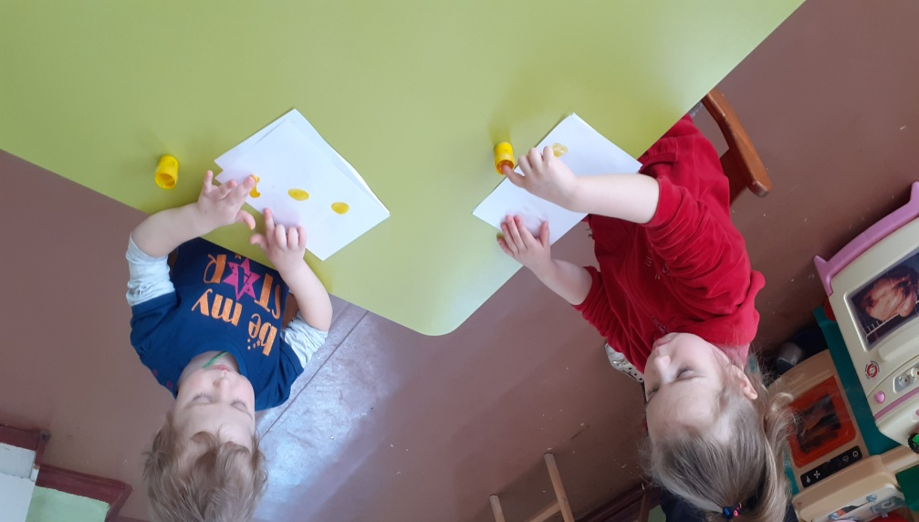
Індивідуальна робота

Slide 17

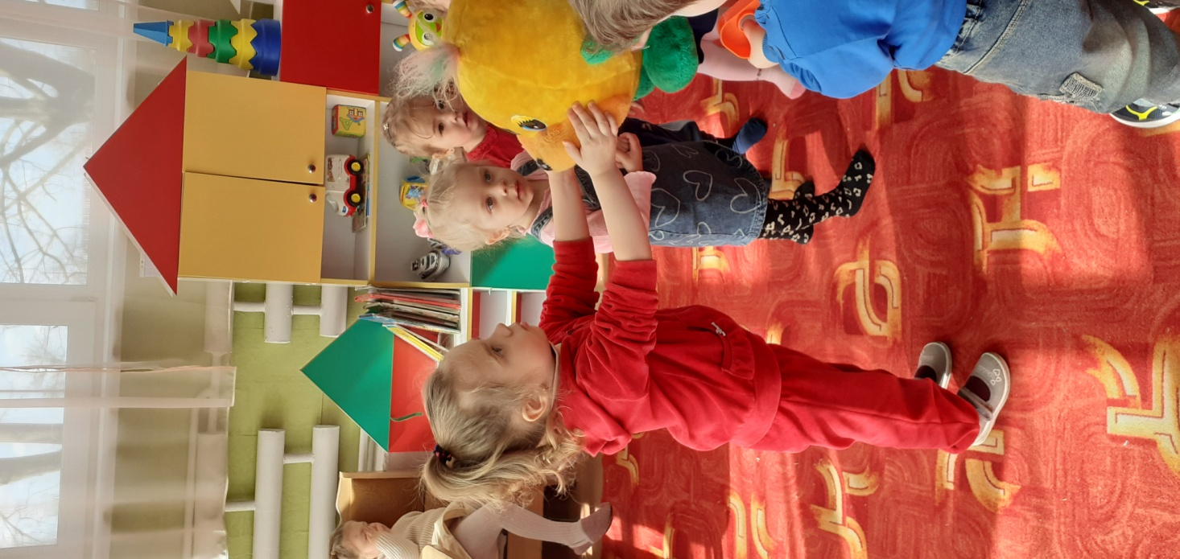
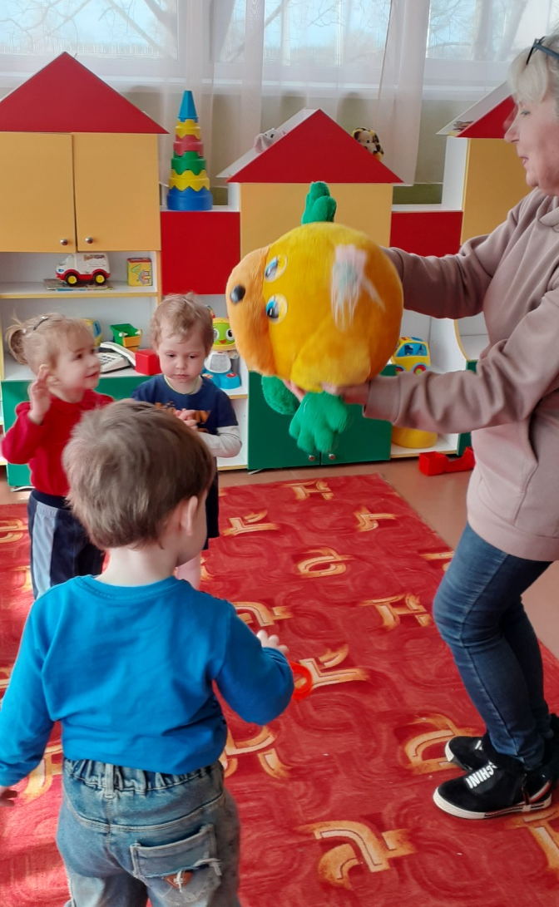
Ігрова діяльність

Slide 18

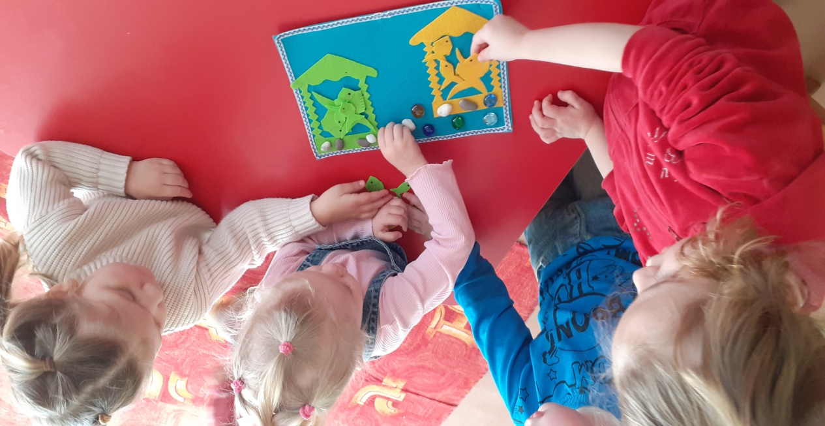
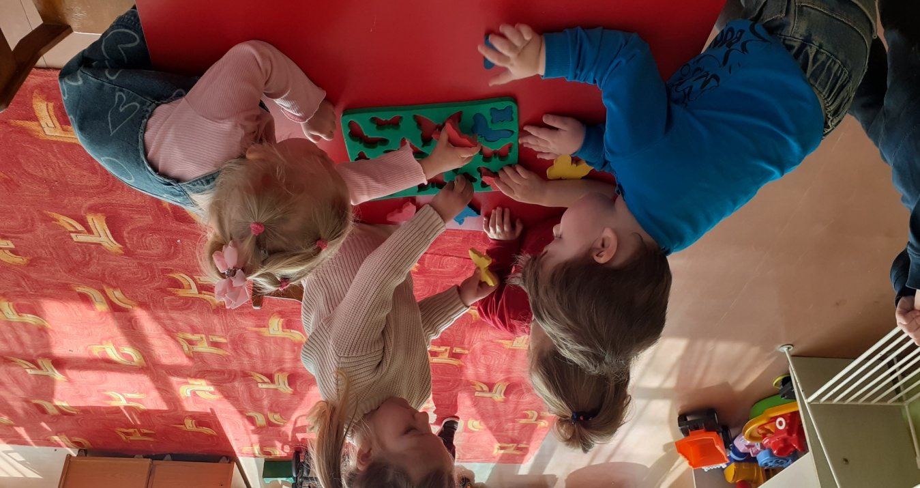
Дидактичні ігри

Slide 19



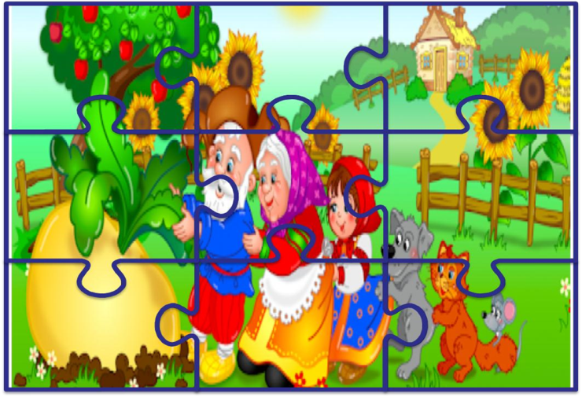
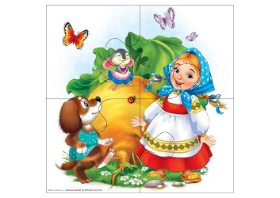
Пазли і розмальовки

Slide 20
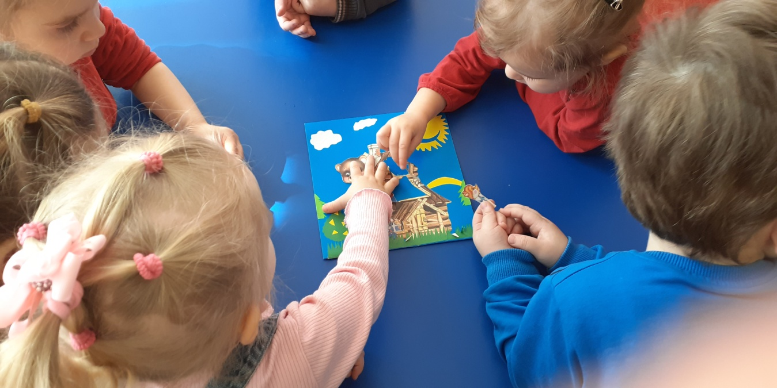
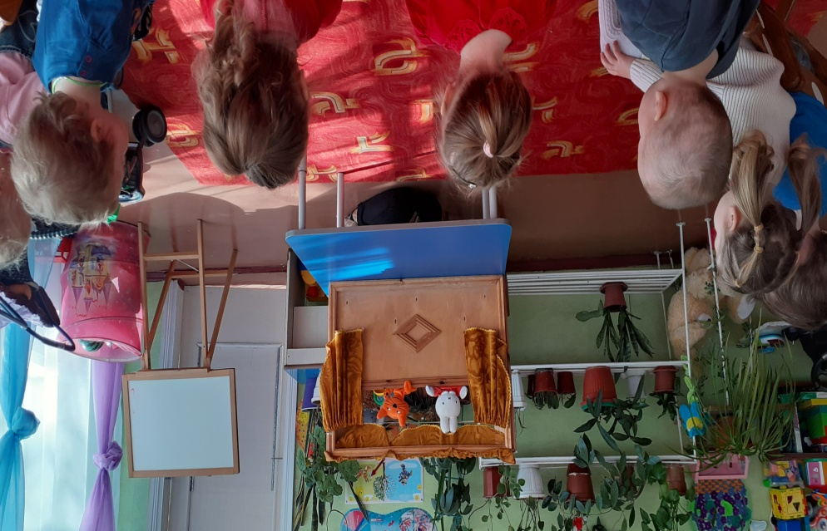
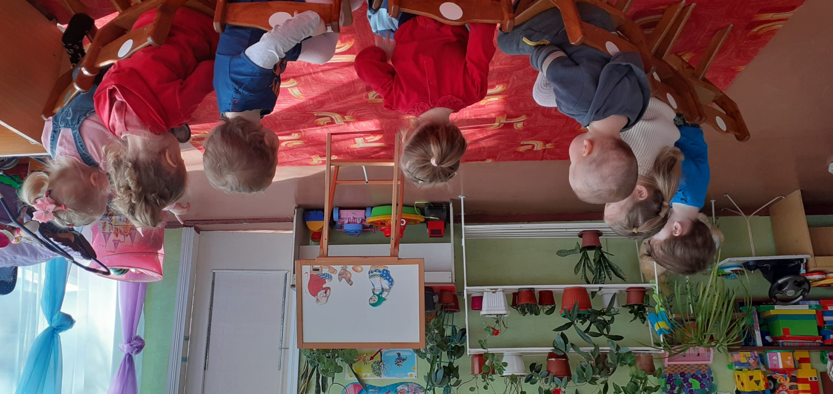
ЗАНЯТТЯ

Slide 21

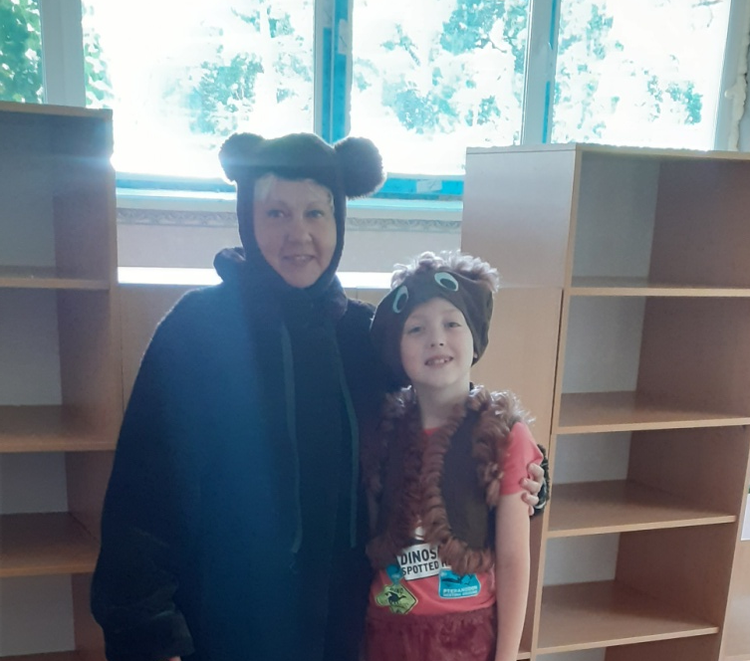
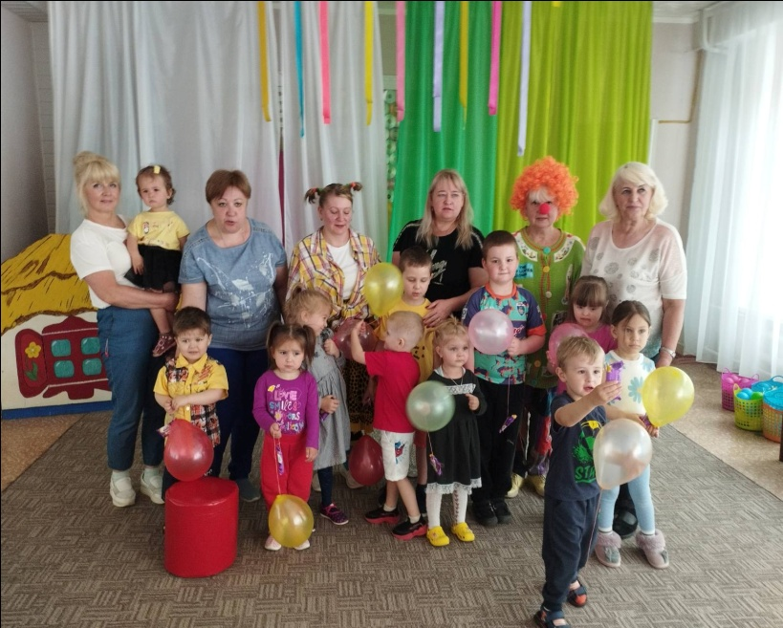
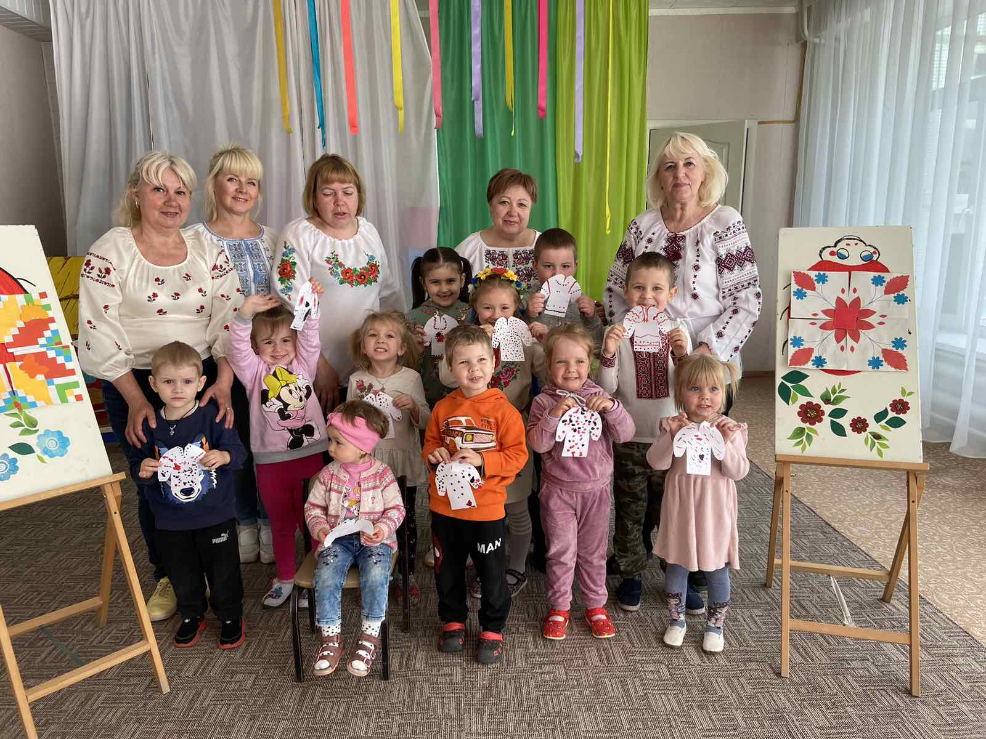
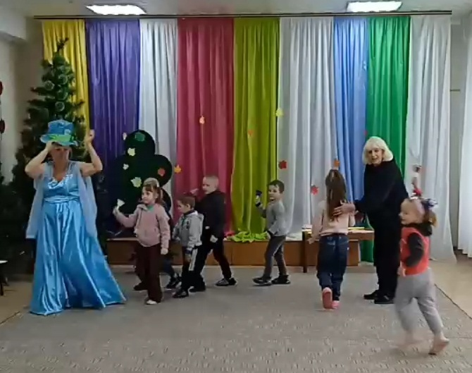
Свята та розваги

Slide 22
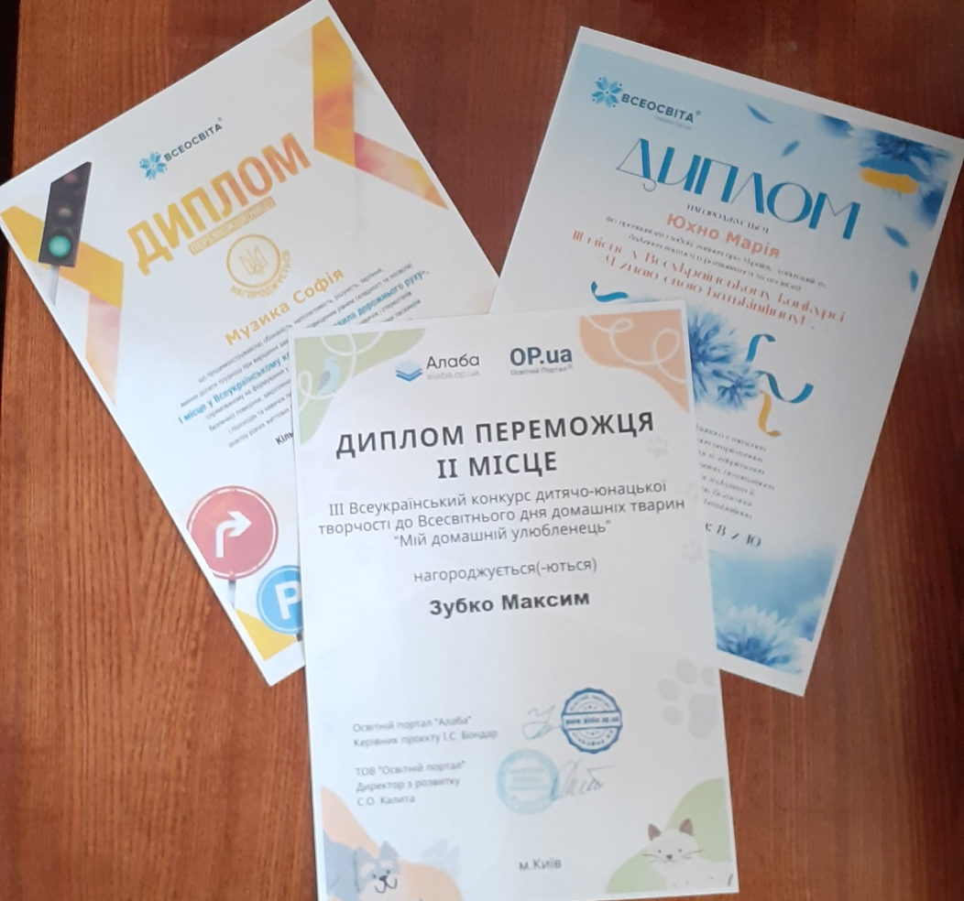
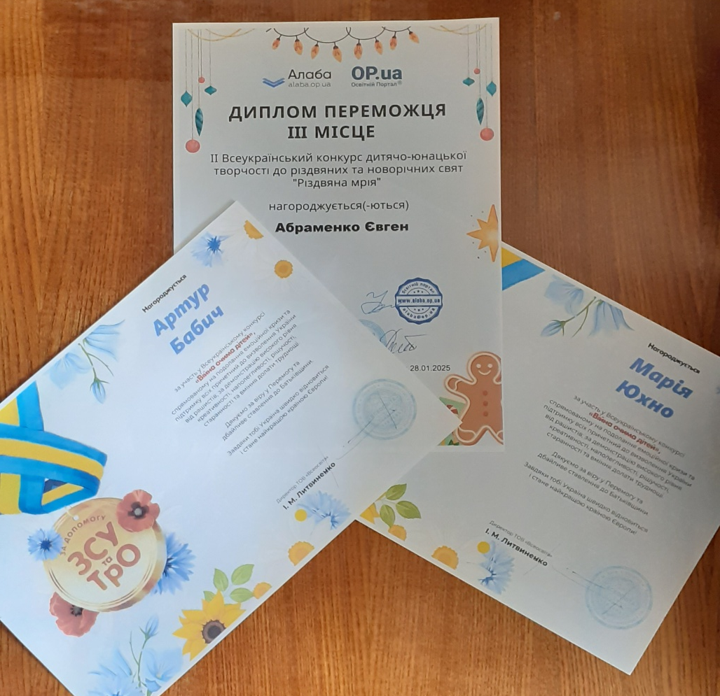
Різноманітні конкурси та вікторини

Slide 23
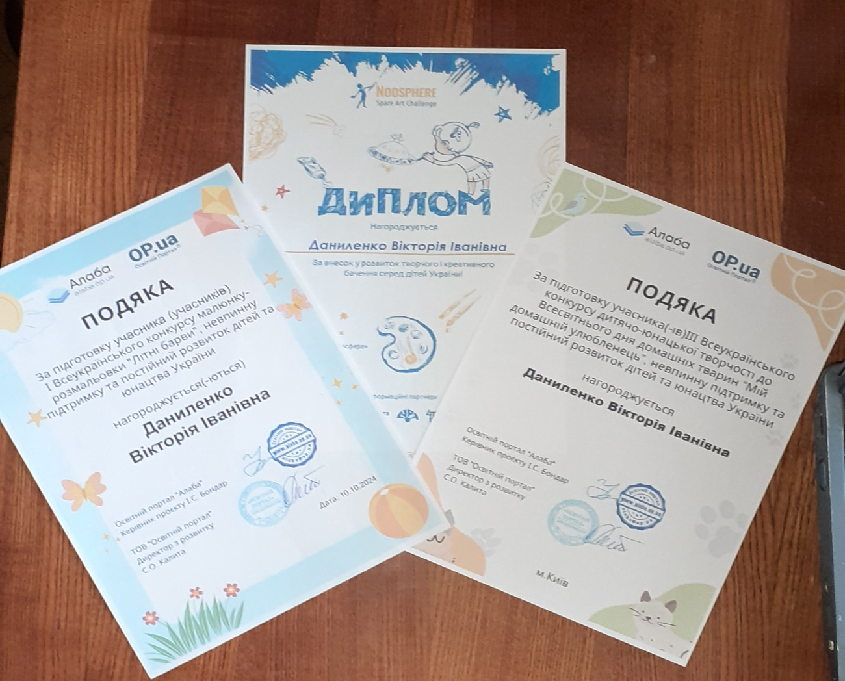
Різноманітні конкурси та вікторини

Slide 24
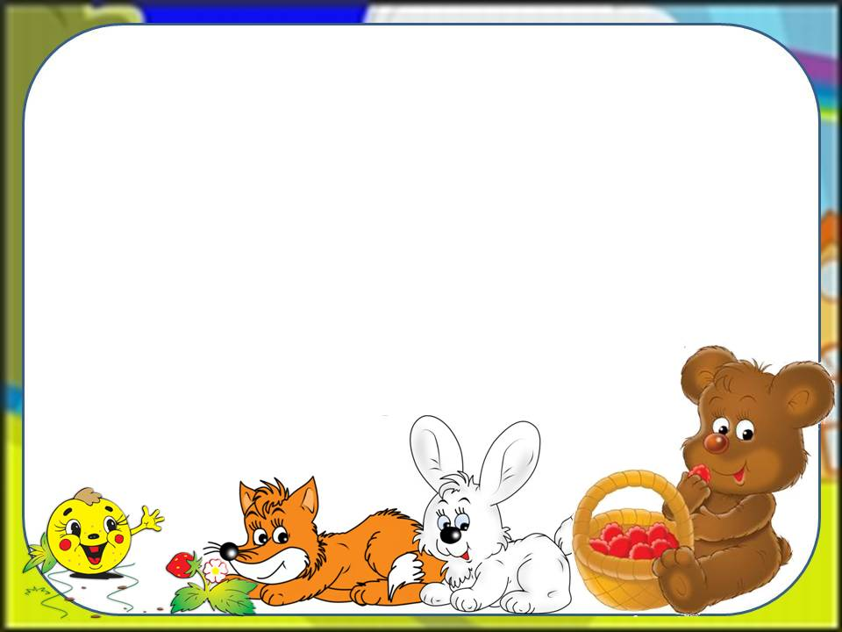



РОБОТА З БАТЬКАМИ
Батьківські куточки
Консультації
Поради
Анкетування

Slide 25


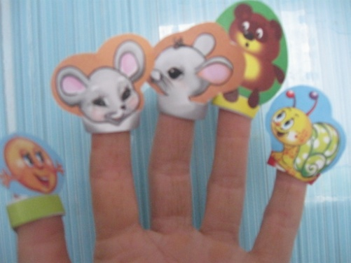
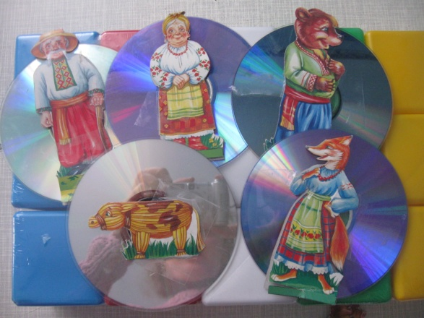
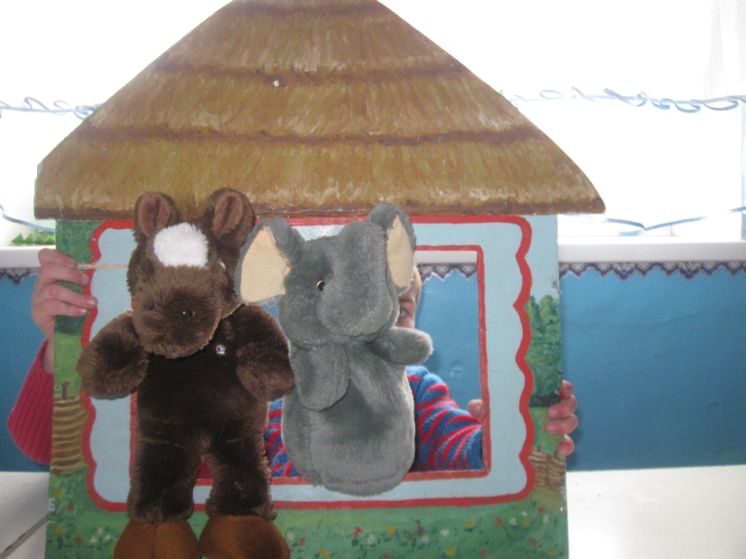
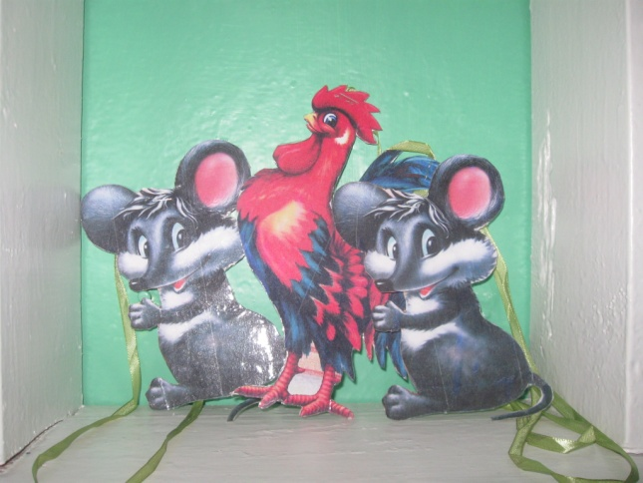
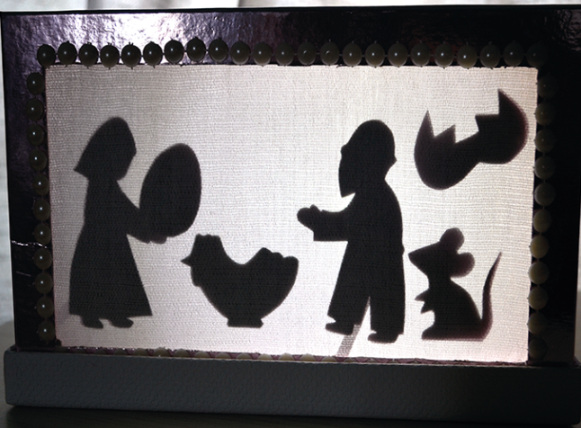
Розвивальне середовище
Пальчиковий театр
Театр на дисках
Ляльковий театр
Тіньовий театр

Slide 26

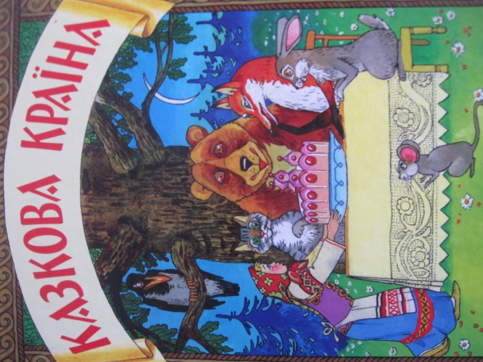
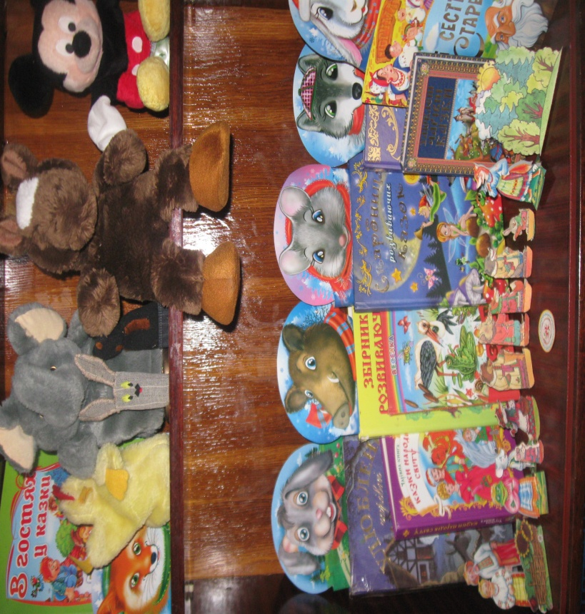
Наша казкова бібліотека

Slide 27
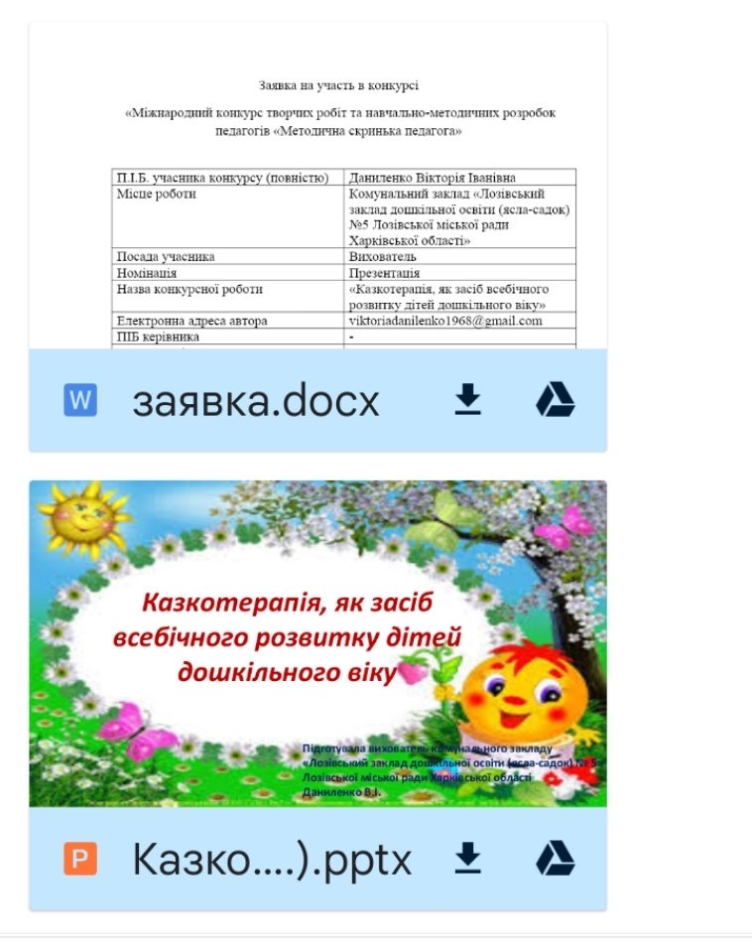
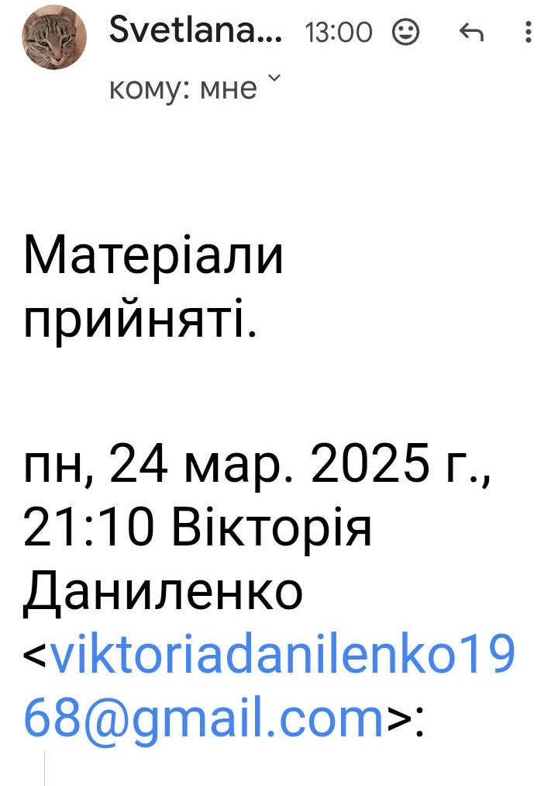
Участь у “Міжнародному конкурсі творчих робіт та навчально-методичних розробок педагогів “Методична скринька педагога”

Slide 28

КАЗКА – ЦЕ ЧУДОВИЙ ІНСТРУМЕНТ ДЛЯ ВИХОВАТЕЛІВ ТА БАТЬКІВ. З ЇЇ ДОПОМОГОЮ ЛЕГШЕ ЗНАЙТИ СПІЛЬНУ МОВУ З ДИТИНОЮ.
КАЗКА НЕ ПРОСТО РОЗВИВАЄ ФАНТАЗІЮ, МИСЛЕННЯ ДІТЕЙ, А Й ВІДТВОРЮЄ МОДЕЛІ ЖИТТЯ – СЦЕНАРІЇ, З ЯКИХ ДИТИНА МОЖЕ ПЕРЕЙМАТИ ФОРМИ ПОВЕДІНКИ, РОЗРІЗНЯТИ, ЩО ДОБРЕ, А ЩО ПОГАНО.

Slide 29

НЕ МОЖЕМ БЕЗ КАЗКИ У СВІТІ МИ ЖИТИ, БО КАЗКА НАС ВЧИТЬ, ЯК ПОТРІБНО ДРУЖИТИ, ЯК ЗЛО ПОДОЛАТИ, ЯК ХИТРИХ ПРОВЧИТИ, ЯК ДОБРИХ
І ЧУЙНИХ Й СМІЛИВИХ ЛЮБИТИ.

Slide 30
Висновок
Завдяки проведеній казкотерапії я досягла наступних результатів:
знизився рівень тривожності та агресивності у дітей;
розвинулося вміння долати труднощі та страхи;
розвинулися творчі здібності дітей, мислення, пам’ять, уява та зв'язне мовлення;
сформувались навички конструктивного вираження емоцій, взаємодія з іншими людьми, взаєморозуміння в дитячому колективі.
Казка для дитини – це гра, диво і важлива підтримка саме ігрової істино казкової атмосфери необхідної для дитини. Трохи казки, трохи дива – і ви бачите перед собою щасливу дитину.

Slide 31
ДЯКУЮ
ЗА
УВАГУ!

Slide 32
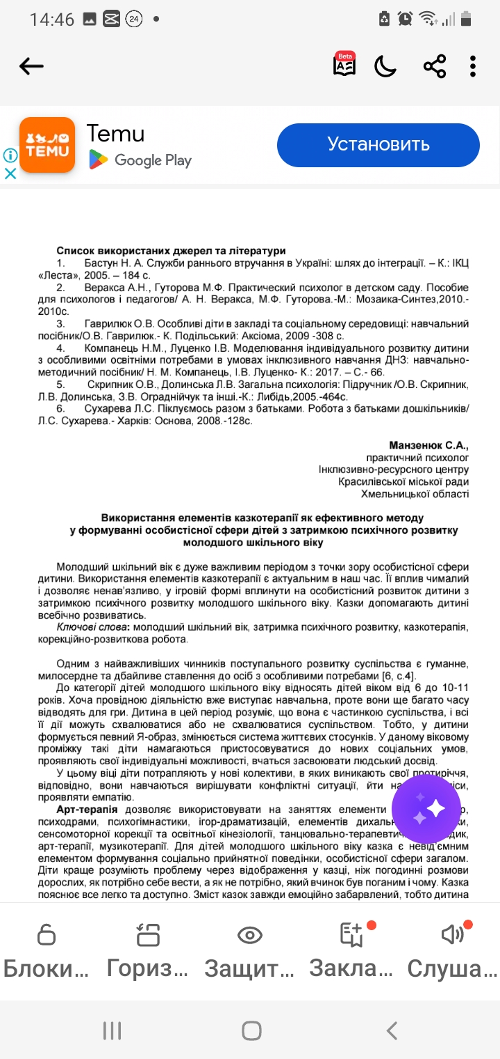
Список використаної літератури

